Slide 1
Online-Seminar für Ausbildungskräfte Videokonferenzen mit BigBlueButton
Medienbildung für Ausbildungskräfte – Projekt Mefobian
SG 1.2-4
Stand: 06.Mai 2021
Martin.Leonhardt@schule.hessen.de

Slide 2
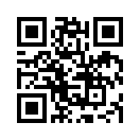
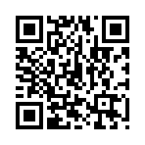
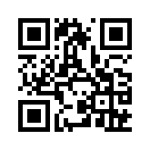
Willkommen zur Videokonferenz!
Linke Leiste ausblenden
Wir beginnen pünktlich die Videokonferenz. Da bis dahin noch etwas Zeit ist, lade ich Sie ein Ihr Smartphone
zu nehmen und einen QR-Code zu scannen:
Öffnen Sie ein beliebiges Fenster auf der Welt
Fahren Sie in irgendeine Stadt
Hören Sie in einen Wald hinein
Öffentlicher Chat (dieser Konferenz)
Mikro an/aus
Audio neu starten
Webcam an/aus
Präsentation maximieren

Slide 3
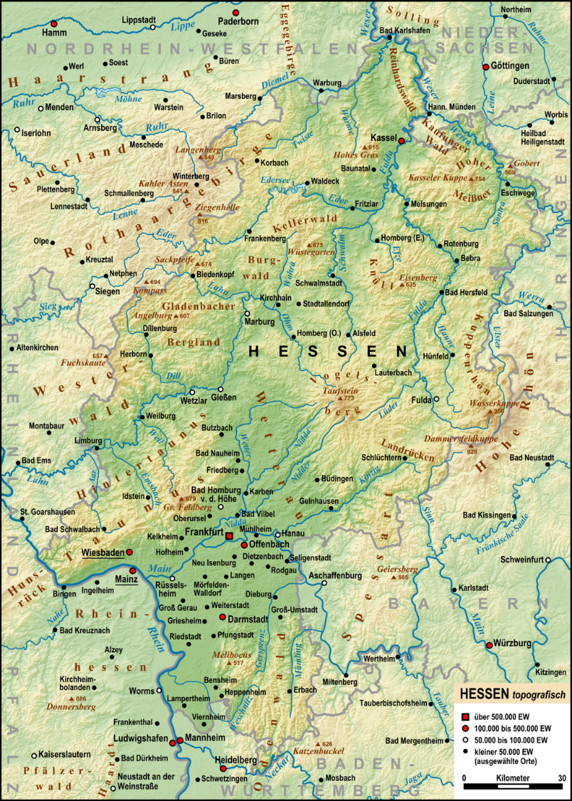
Willkommen zur Videokonferenz!
Linke Leiste ausblenden
Wo kommen Sie her? Bewegen Sie Ihren Cursor und lassen ihn dort stehen.
Öffentlicher Chat (dieser Konferenz)
Mikro an/aus
Audio neu starten
Webcam an/aus
Präsentation maximieren
https://de.wikipedia.org/wiki/Hessen#/media/Datei:Hessen_topografisch_Relief_Karte.png

Slide 4
Wie kommen Sie heute im Online-Seminar an?
Direkt aus dem Studienseminar
Vom Unterrichtsbesuch /Kolloquium
Aus dem Online-Unterricht
Von wo ganz anders her

Slide 5
Ihre Vorerfahrungen mit Videokonferenz-Systemen
Kenne BBB gar nicht
An BBB-Konferenzen teilgenommen
Kenne nur andere Systeme
Kenne BBB schon sehr gut

Slide 6
Ablauf
Überblick BigBlueButton
Planung einer Videokonferenz
Phasen einer Videokonferenz: Gestaltungsideen
Fragen, Austausch, Weiterlesen

Slide 7
Browser
( )

Slide 8
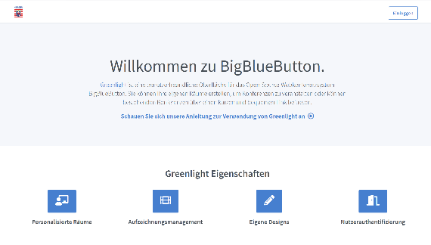
Zwei Wege zur Videokonferenz mit BBB
Über BBB-Seite
https://meet-la.bildung.hessen.de/
Über Aktivität in Ihrem Moodle-Kurs
+ Keine neuen Zugangsdaten, alles über Schulportal erreichbar.
+ Alle Personen im Moodle-Raum können sofort darauf zugreifen.
+ Voreinstellungen wie Start-Folie und differenzierte Rechte sind möglich
Moodle-Kurs muss vorher eingerichtet werden
Teilnehmende müssen sich auf moodle.bildung.hessen.de einloggen können
Externe können nicht eingebunden werden
+ Funktioniert direkt mit Link
+ Funktioniert auch mit Personenkreis, der keinen Zugang zum Schulportal hat
Anonymer Zugang zur Konferenz möglich (Absichern mit Passwort oder Zulassen zur Konferenz empfehlenswert)

Slide 9
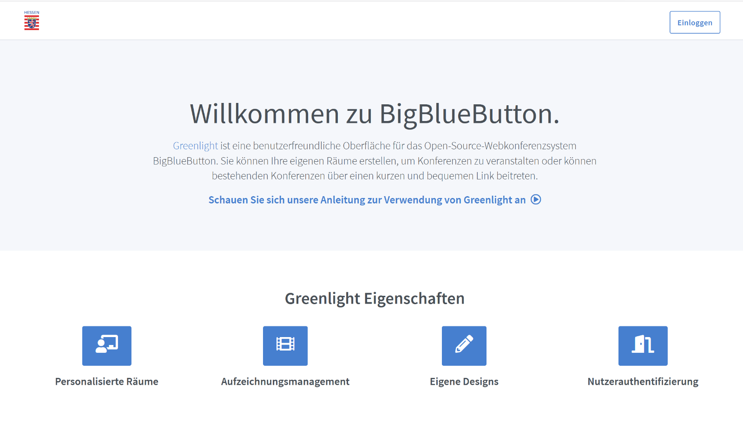
1. Über die Website
https://meet-la.bildung.hessen.de/

Slide 10
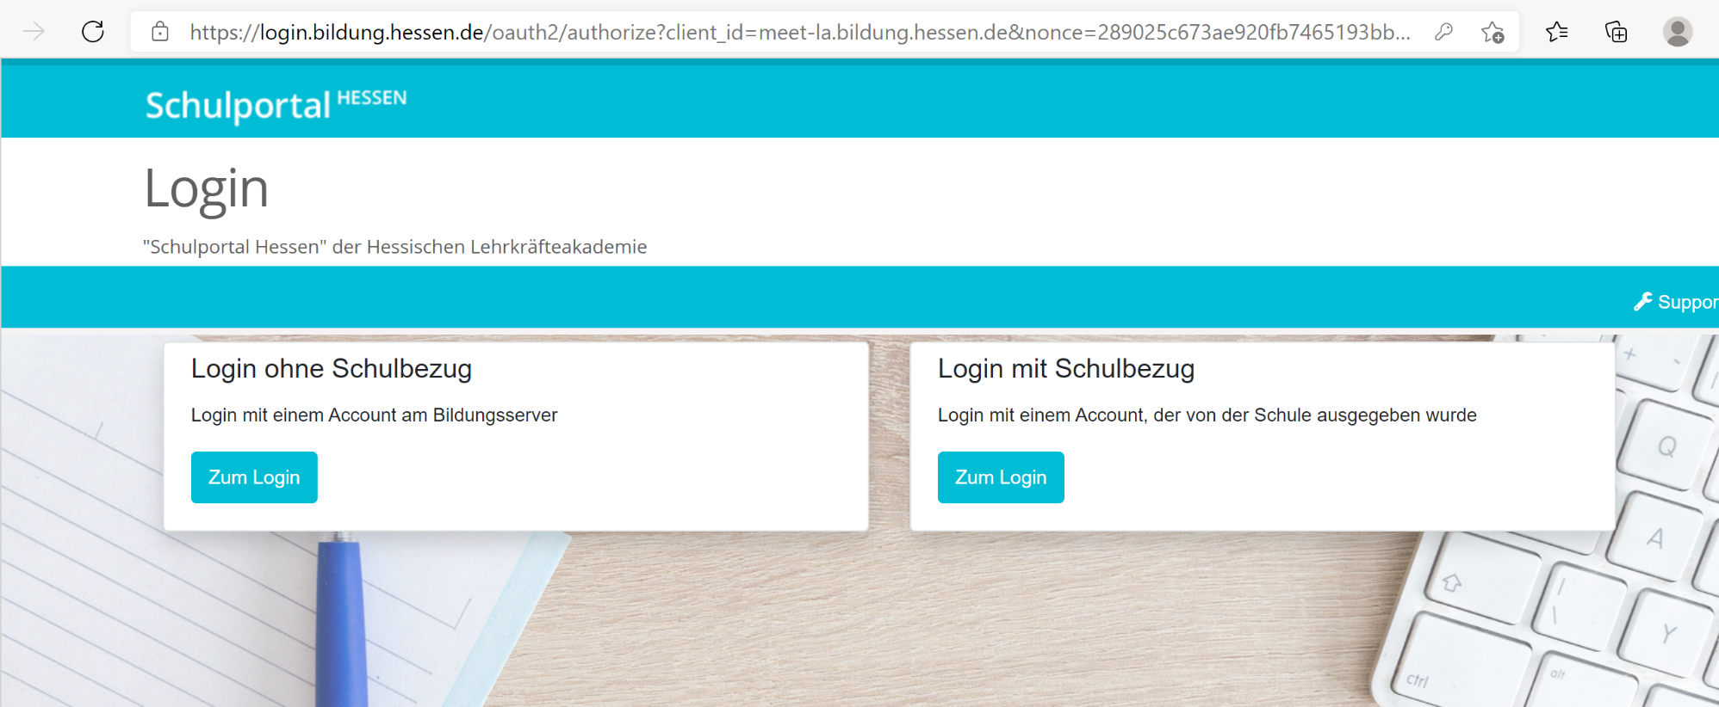

Slide 11
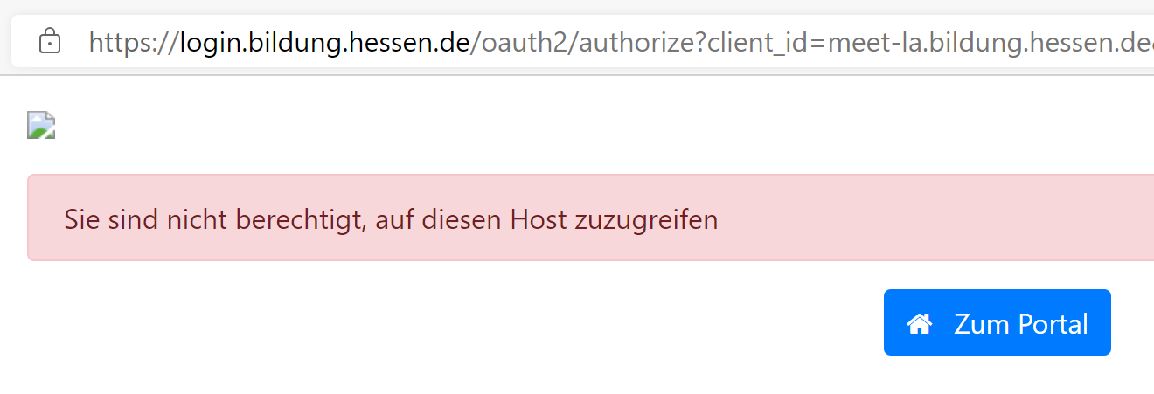
Fehlermeldung?
Wenden Sie sich bitte an den den pädagogischen IT-Beauftragen an Ihrem Seminar. Ihr Account beinhaltet nicht die Dienststellennummer Ihres Seminars oder Sie werden dort als Lehrkraft und nicht als Ausbilder*in geführt.

Slide 12
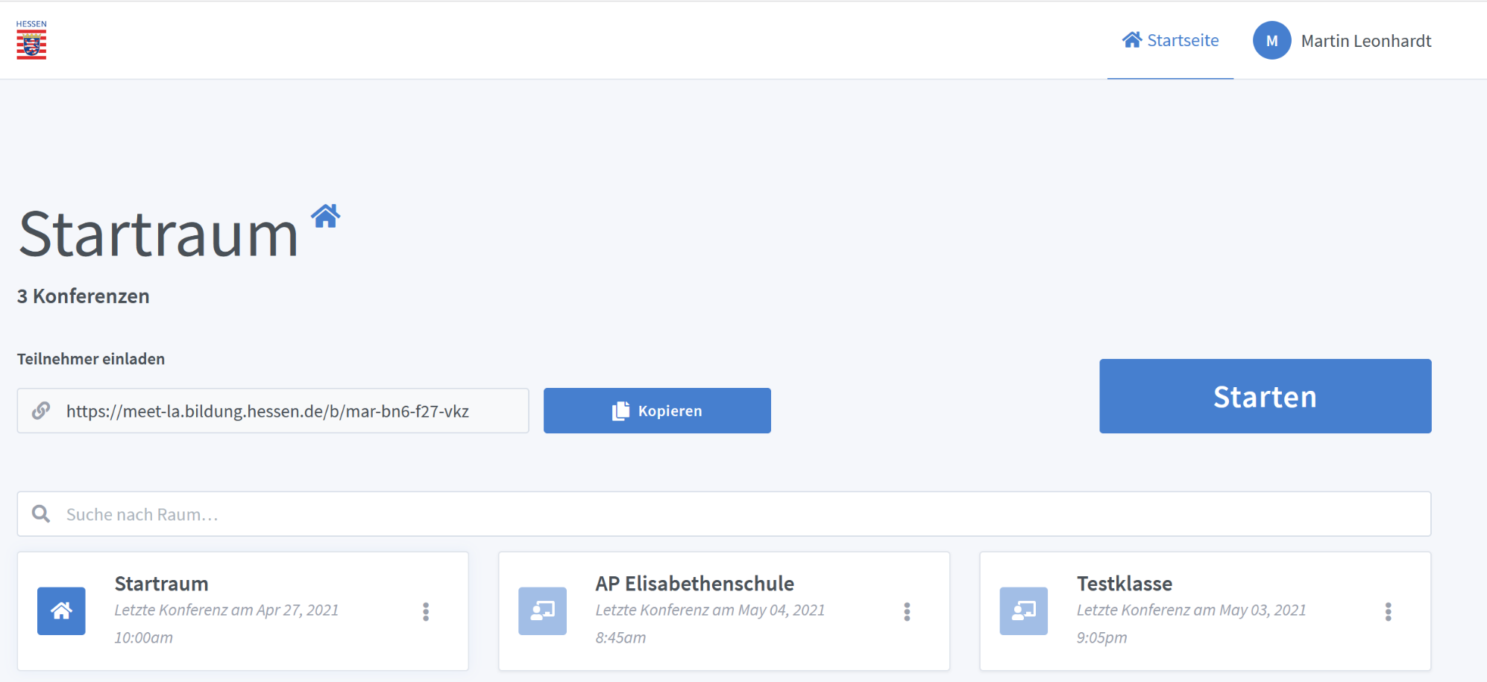

Slide 13
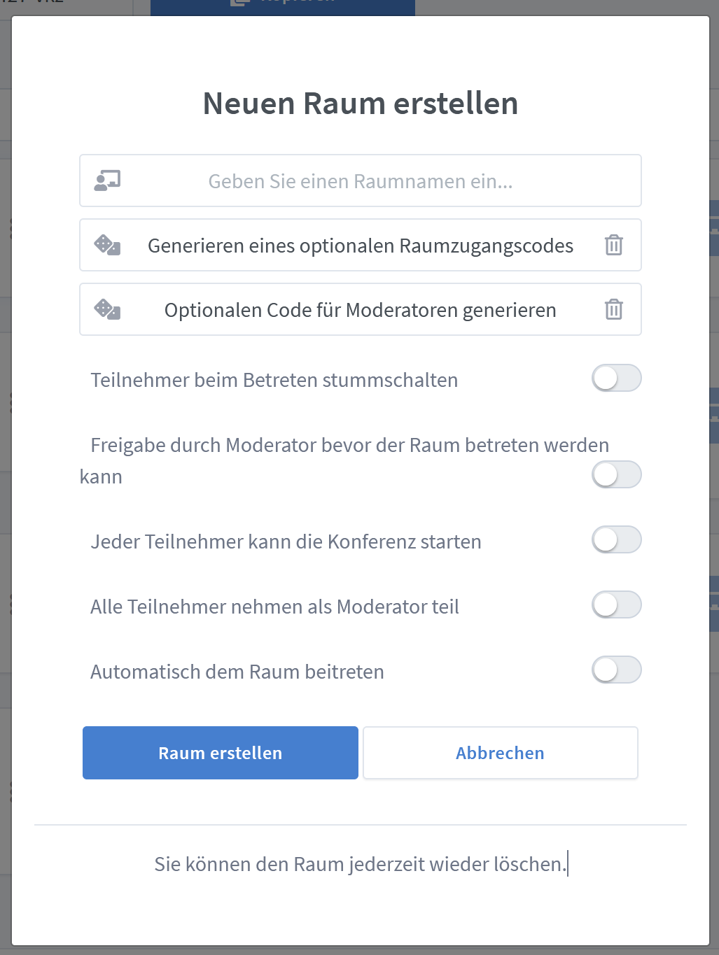
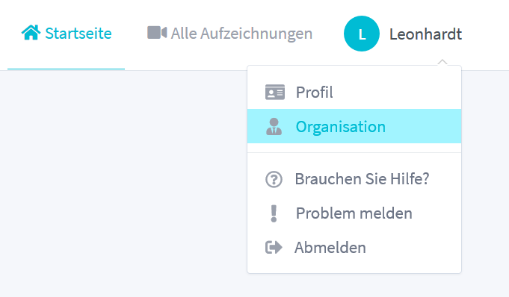

Slide 14
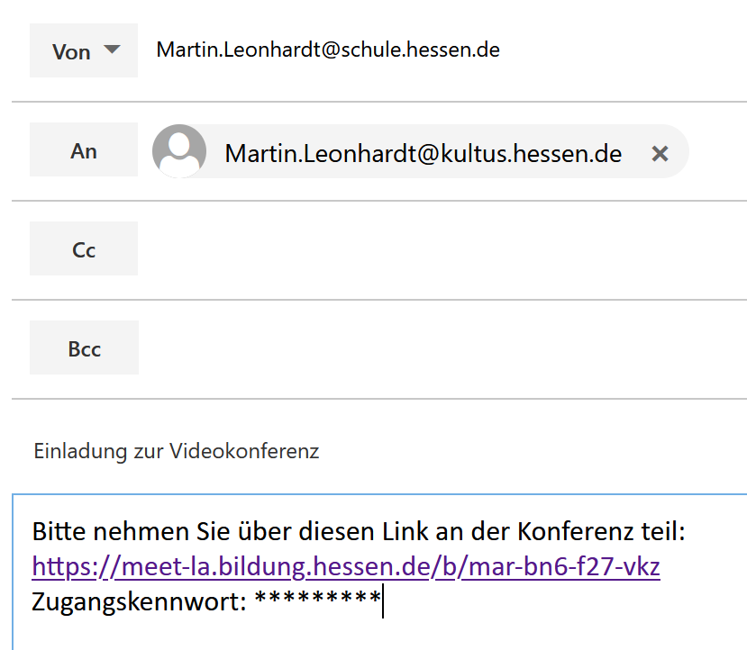
1. Weg über die Website

Slide 15
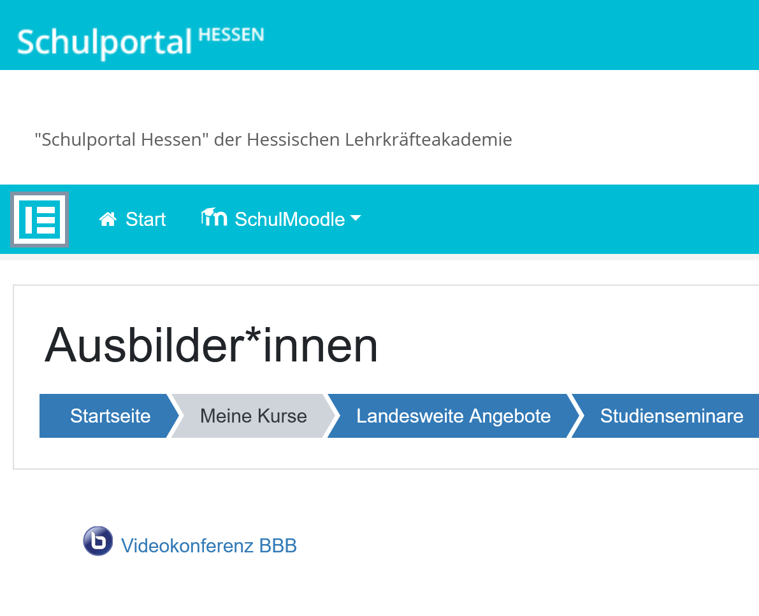
2. Weg über einen Moodle-Kurs

Slide 16
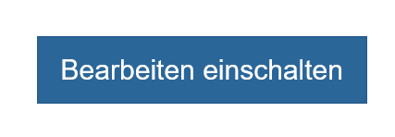
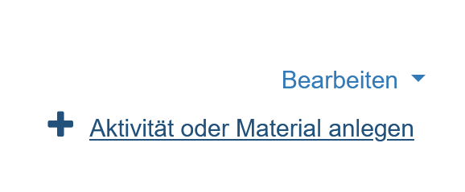
2. Weg über einen Moodle-Kurs

Slide 17
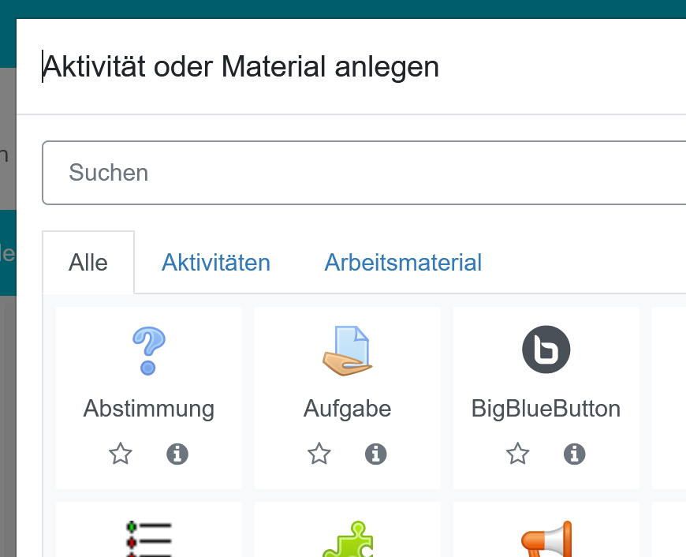
Moodle Aktivität hinzufügen

Slide 18
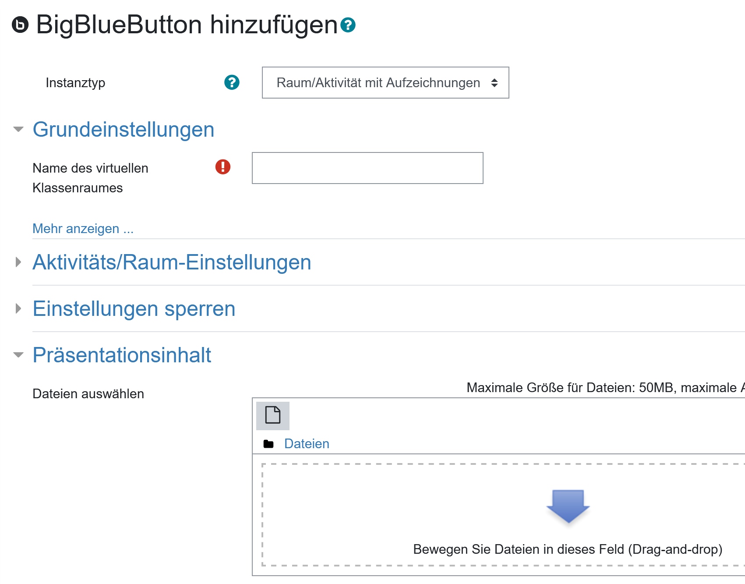
Einstellungen

Slide 19
Einstellungen

Slide 20
Beginn der Videokonferenz

Slide 21
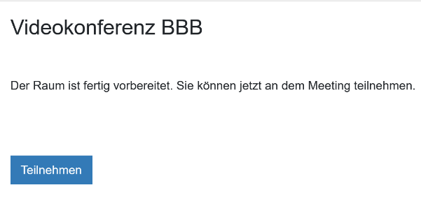
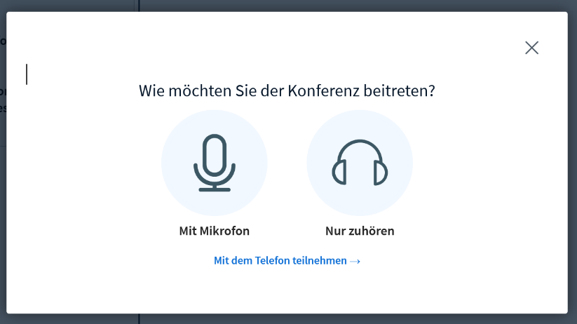
Starten einer Konferenz
Website meet-la.bildung.hessen.de
Moodle-Kurs
Moodle.bildung.hessen.de

Slide 22
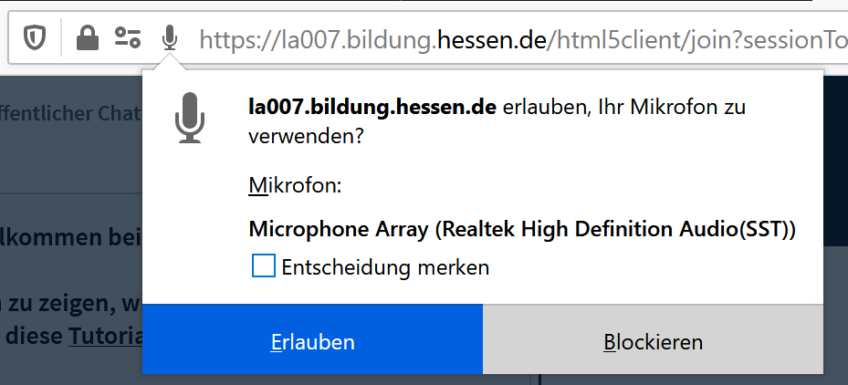
Achten Sie auf die Pop-Up-Fenster!

Slide 23
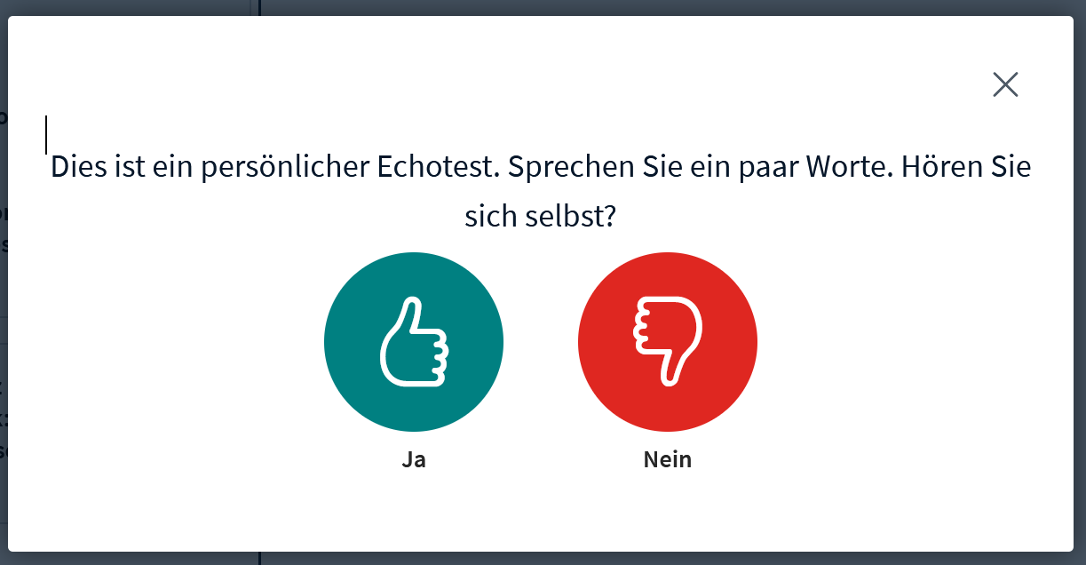

Slide 24
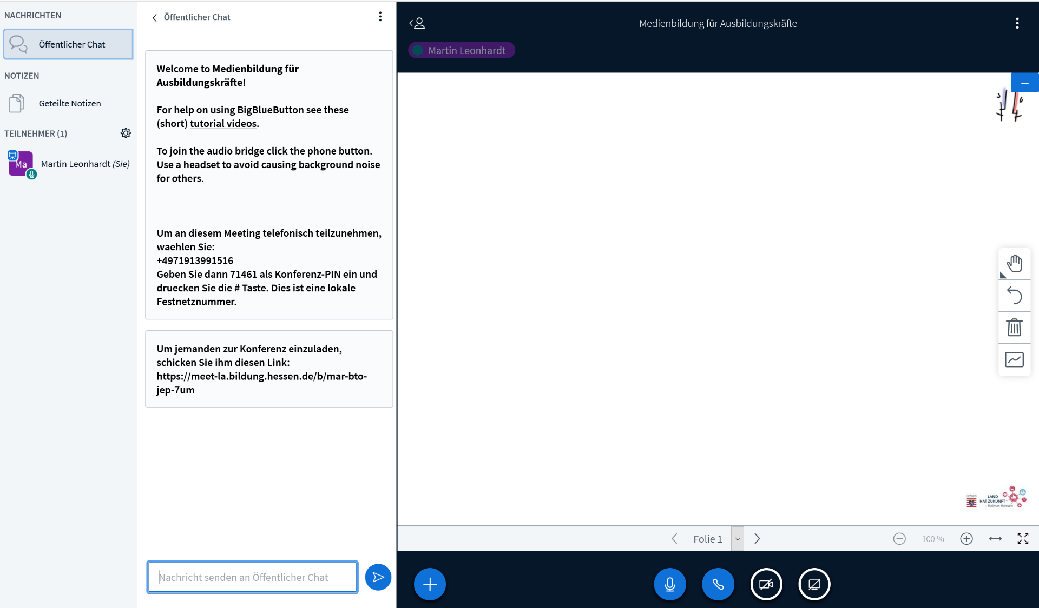

Slide 25
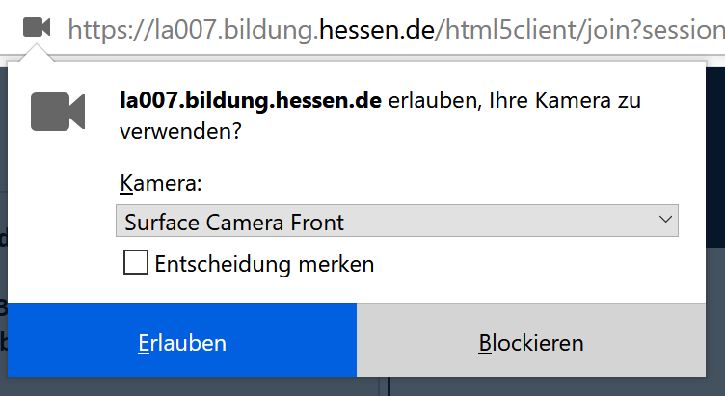
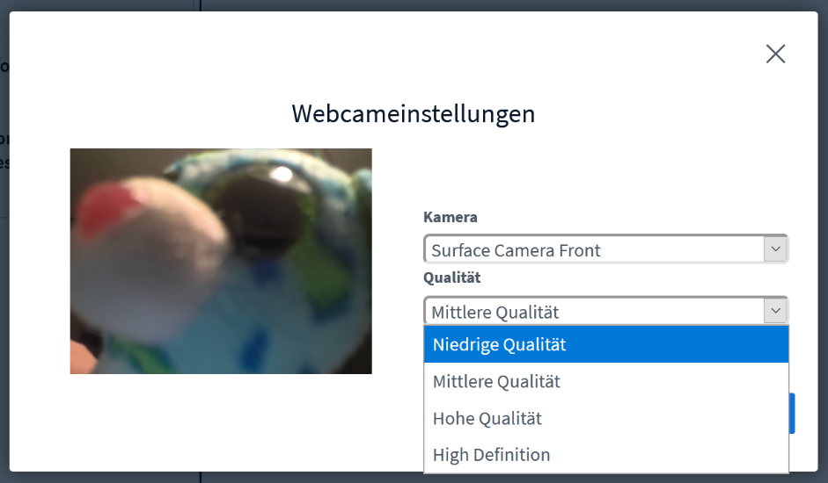
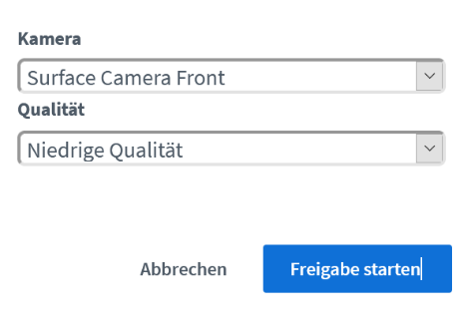

Slide 26
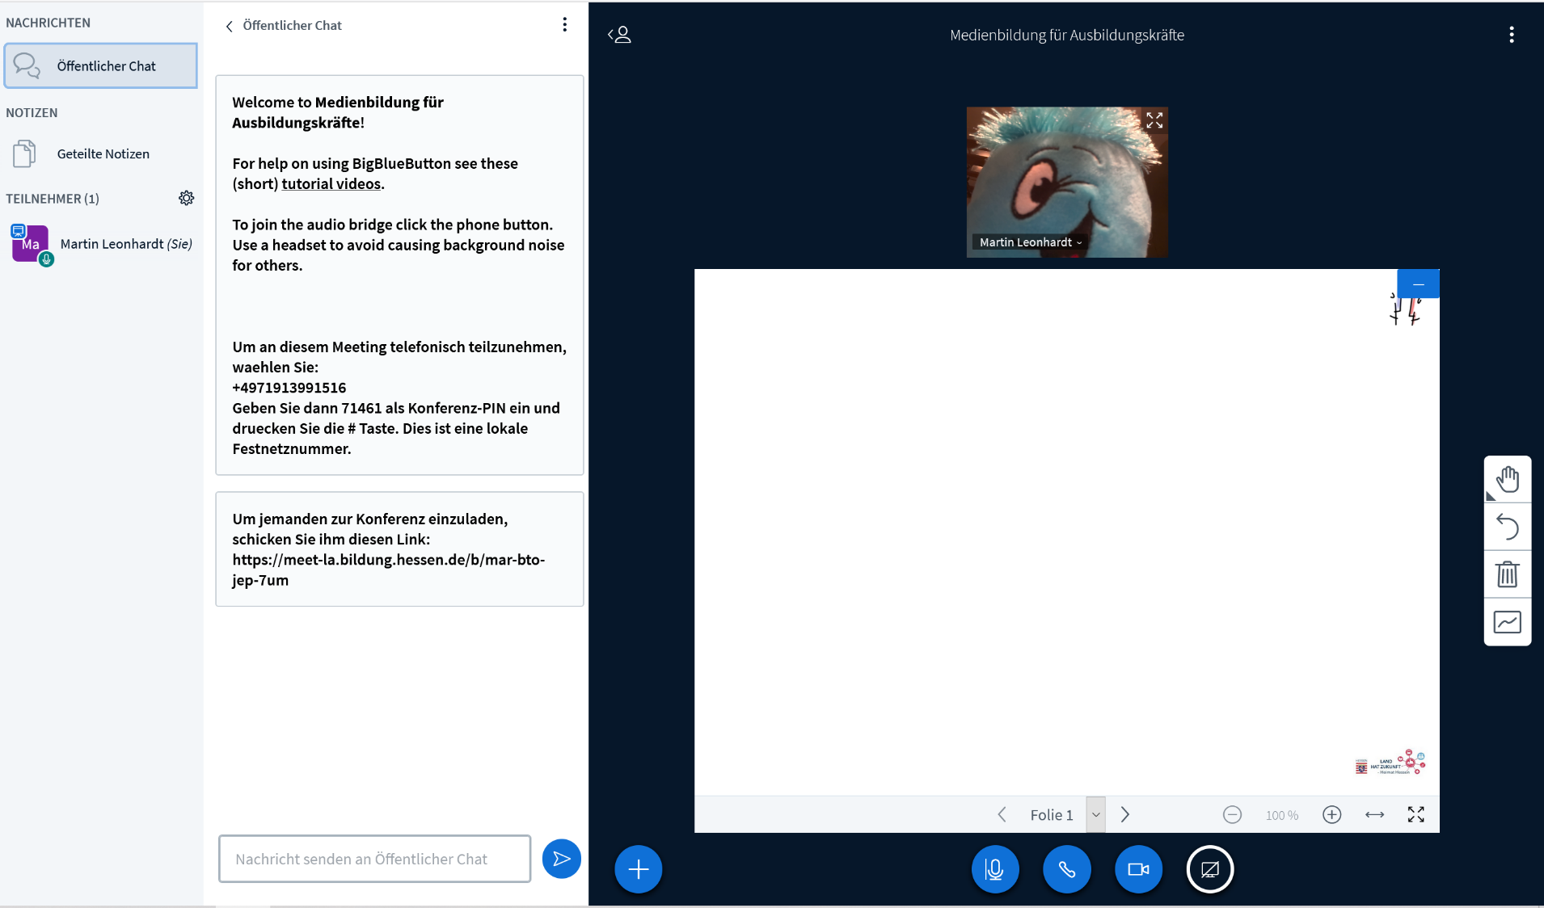

Slide 27
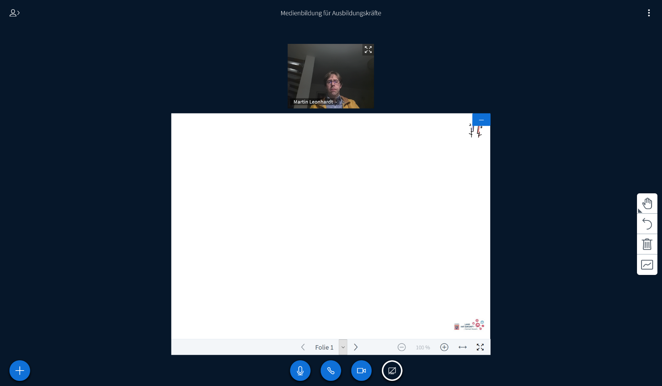

Slide 30
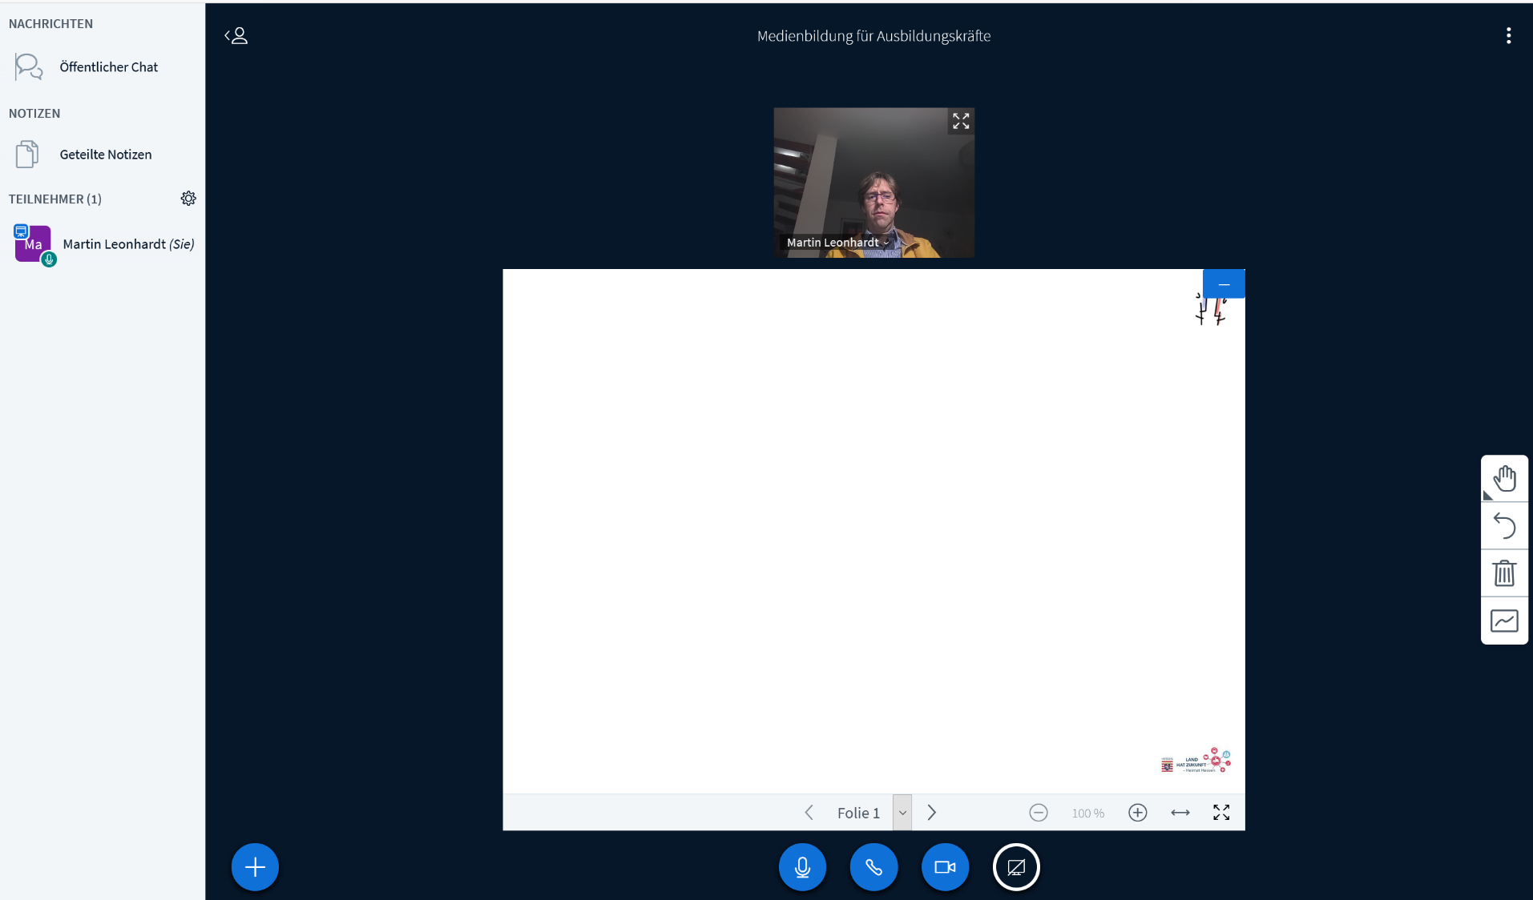

Slide 31
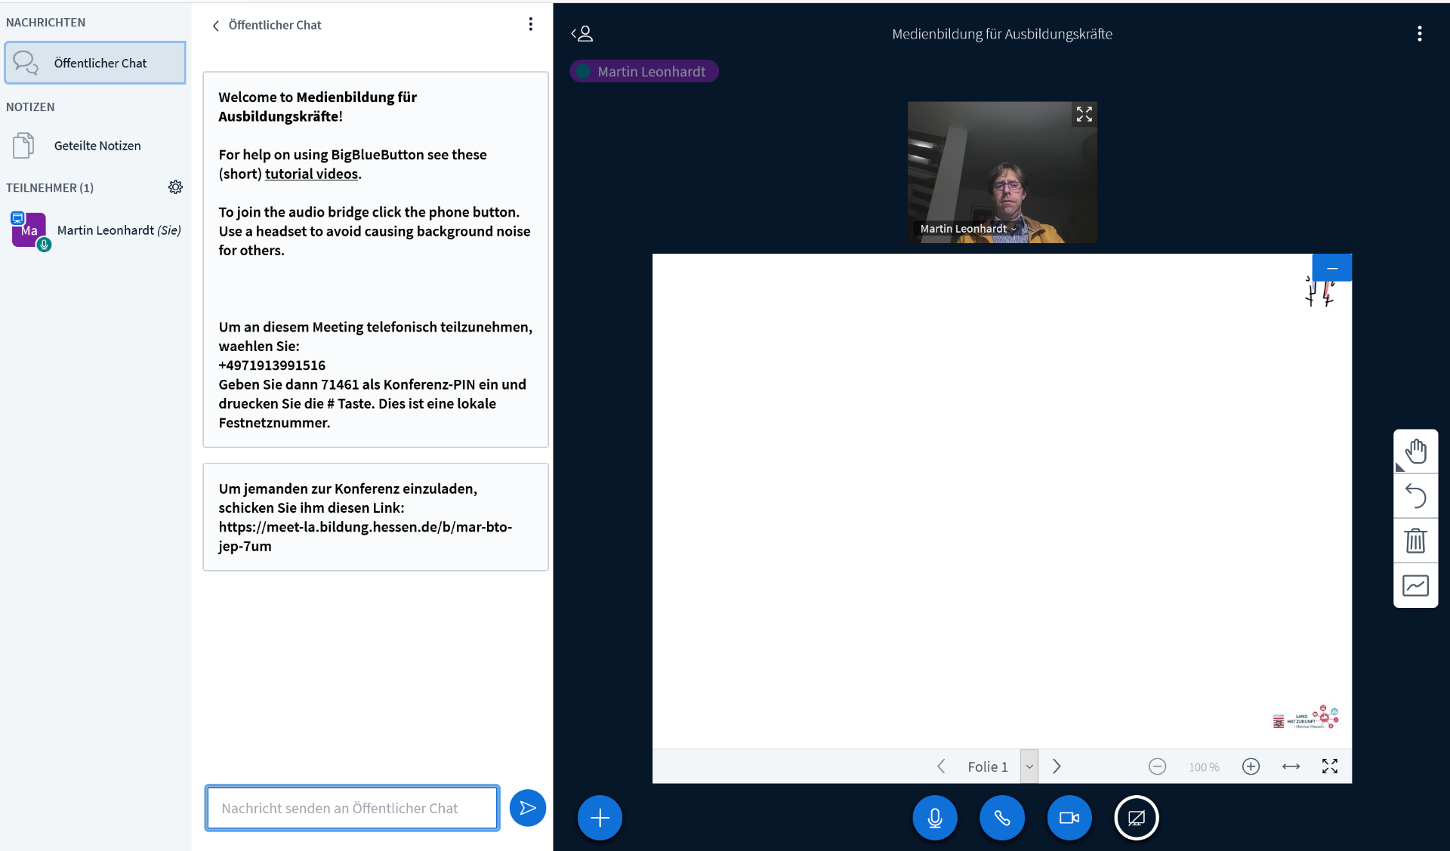

Slide 32
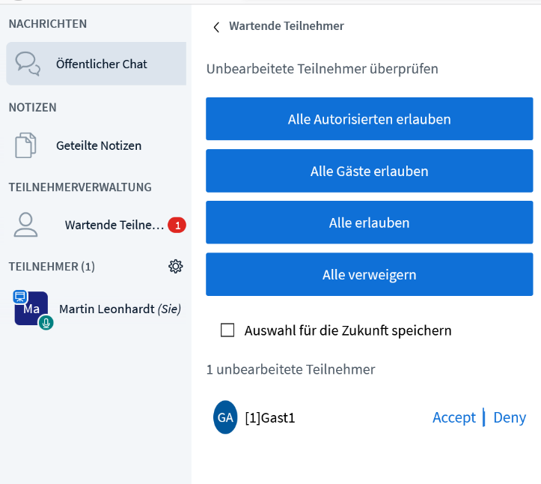

Slide 33
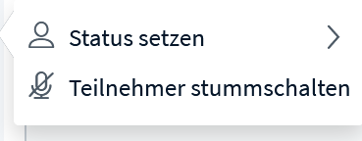
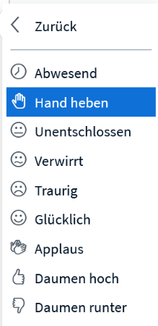

Slide 34
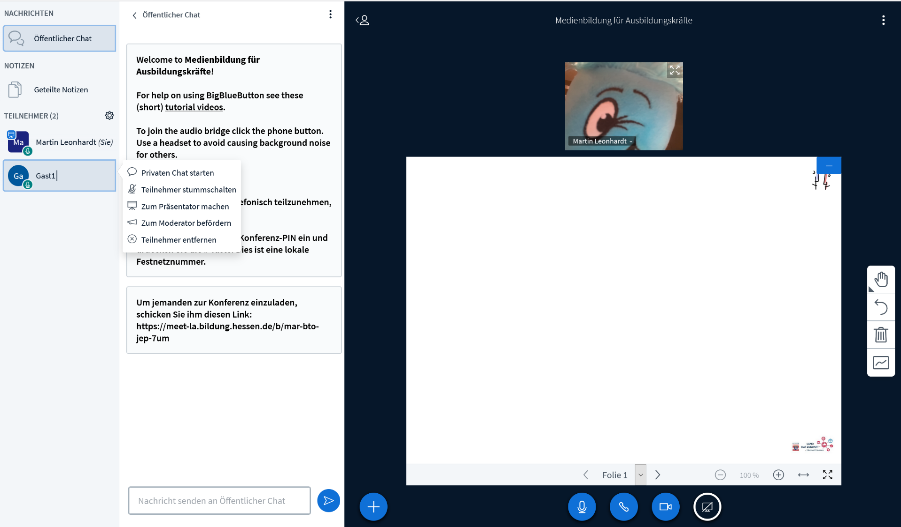
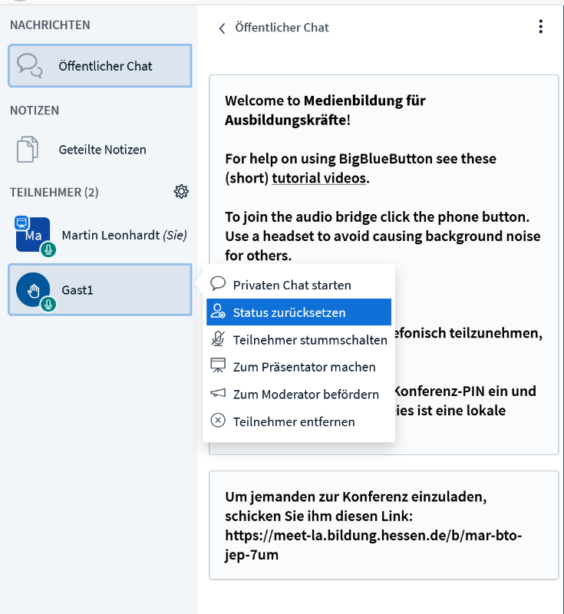

Slide 35
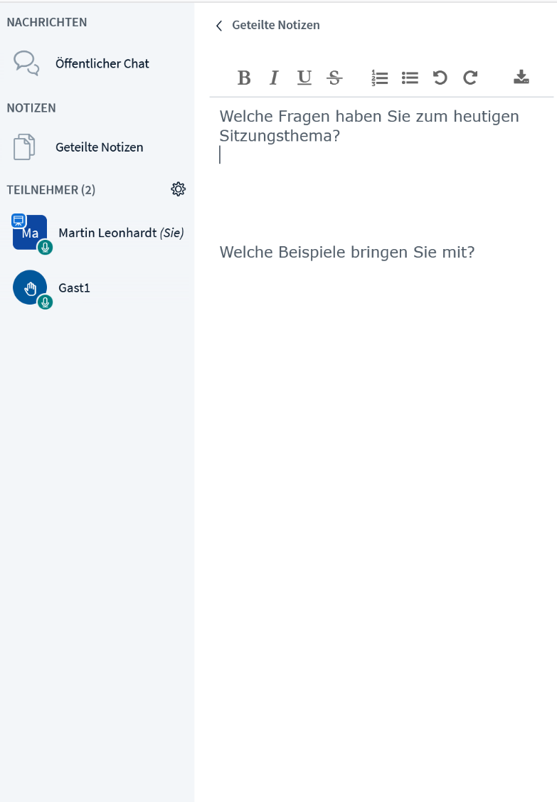
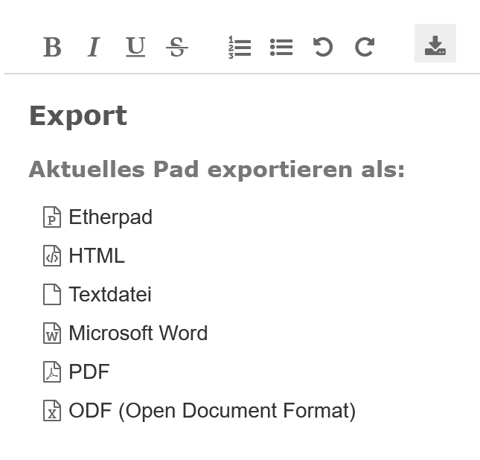

Slide 36
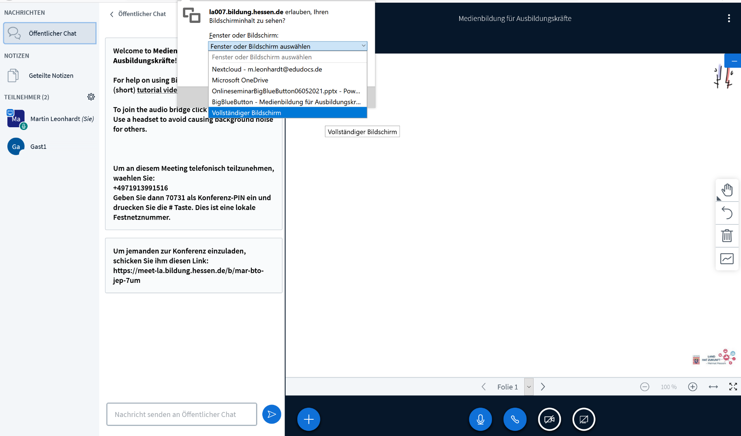

Slide 37
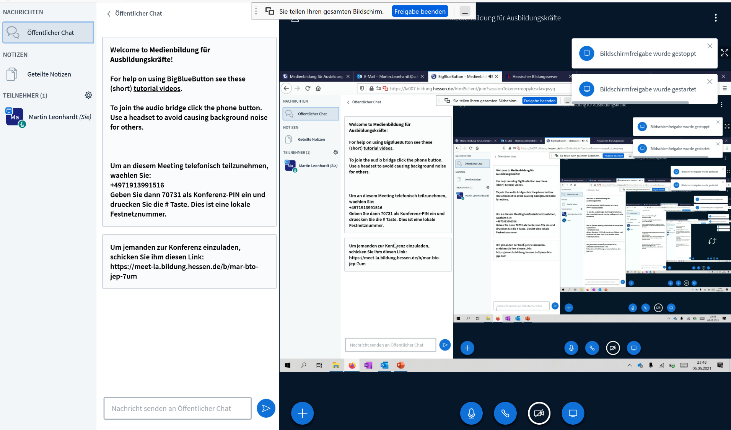

Slide 38
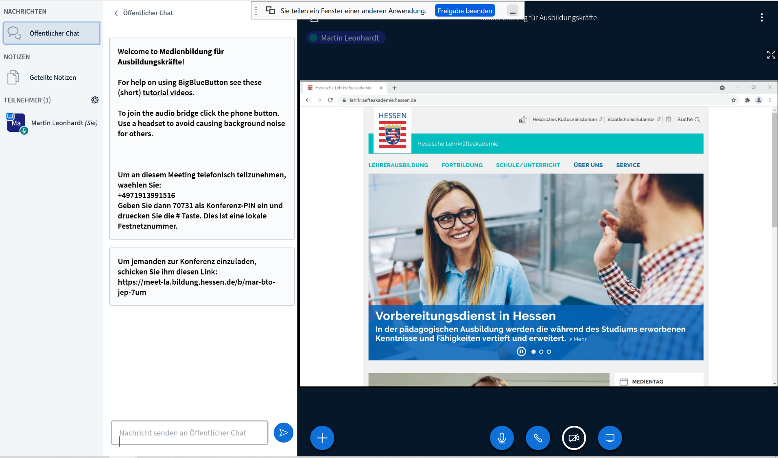

Slide 39
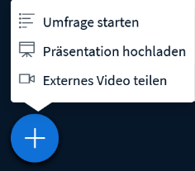

Slide 40
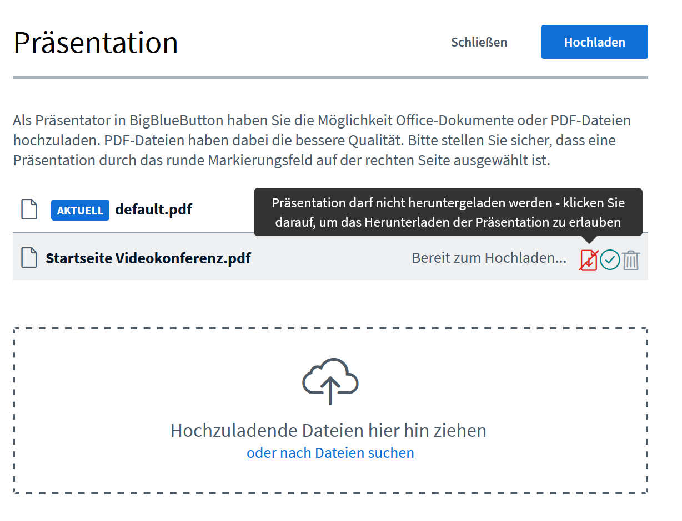

Slide 42
Zu langsam
Zu schnell
Zum Tempo der Veranstaltung

Slide 43
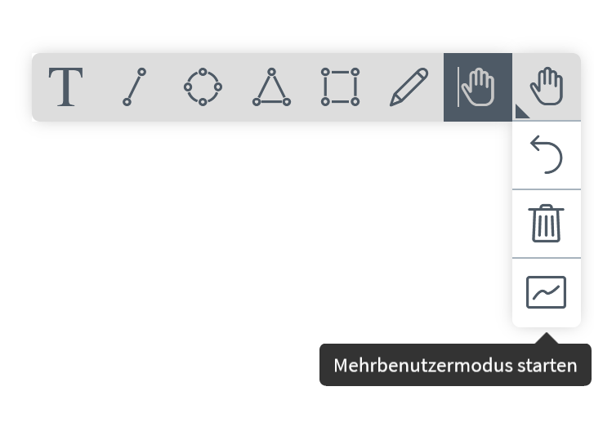

Slide 44
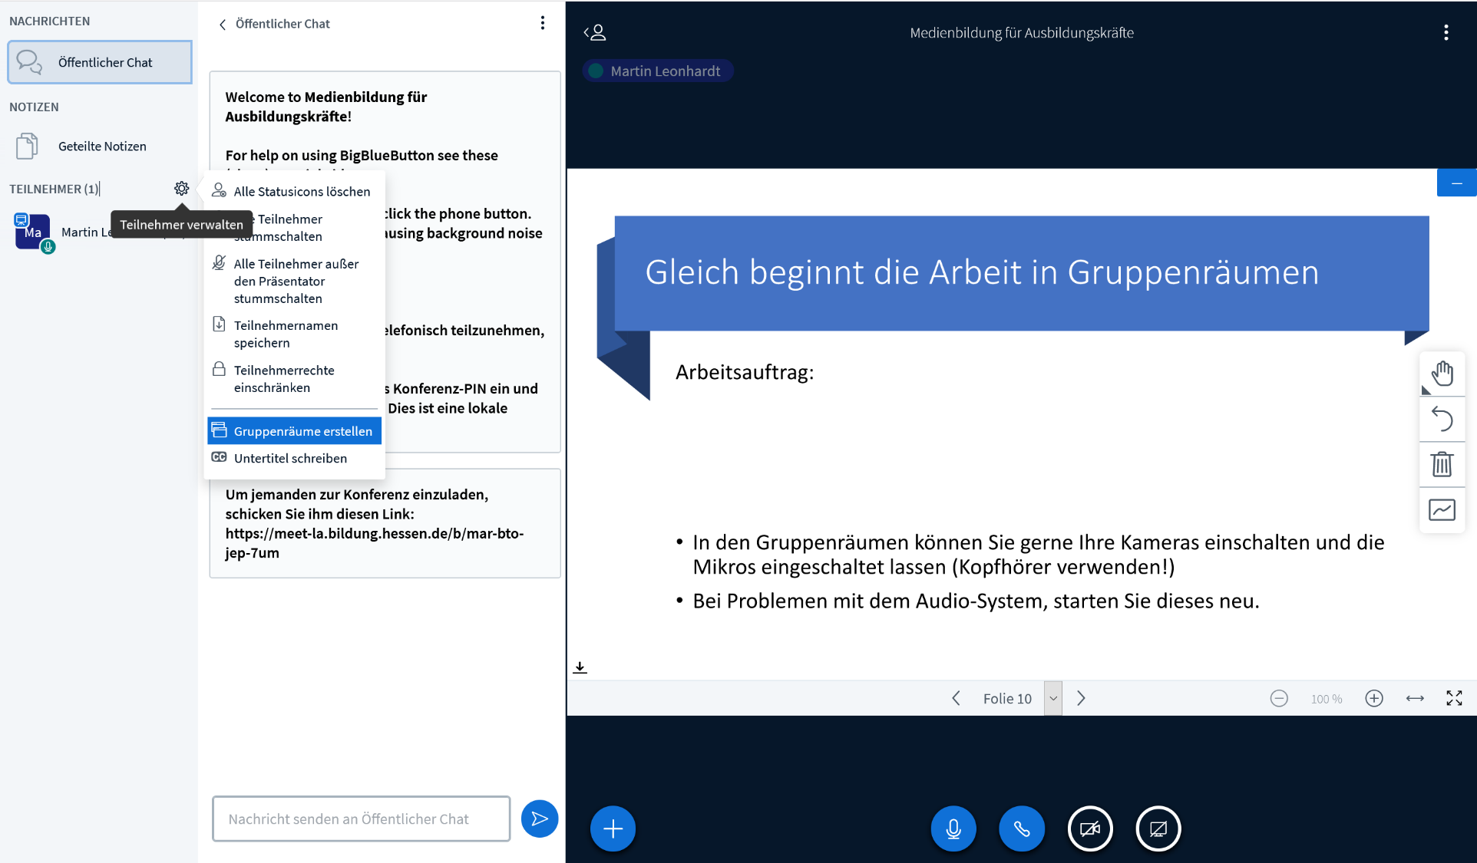

Slide 45
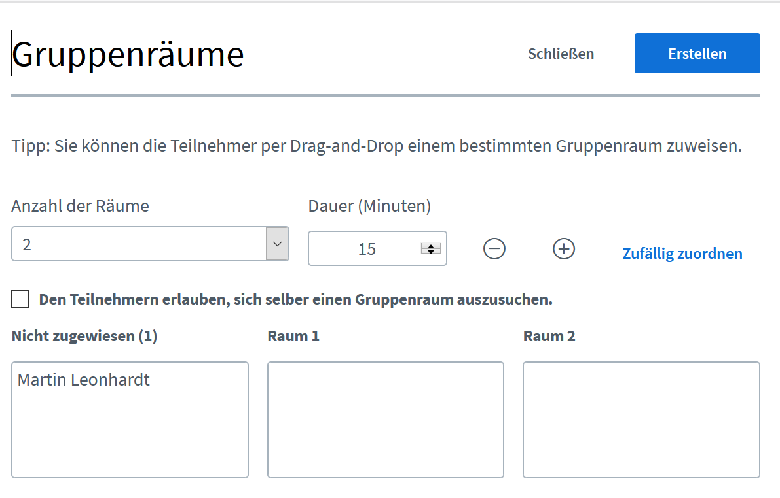

Slide 46
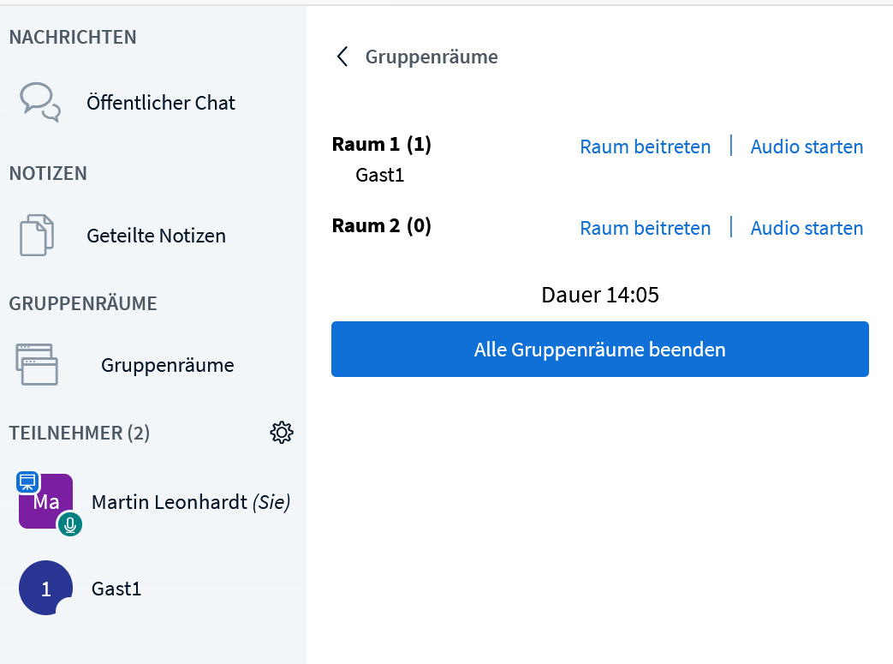
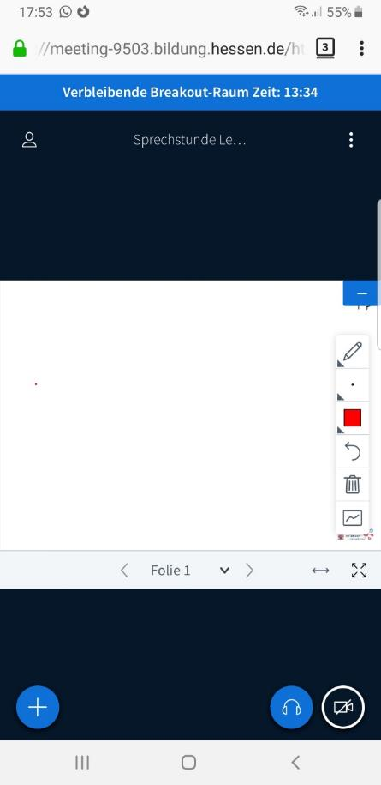

Slide 48
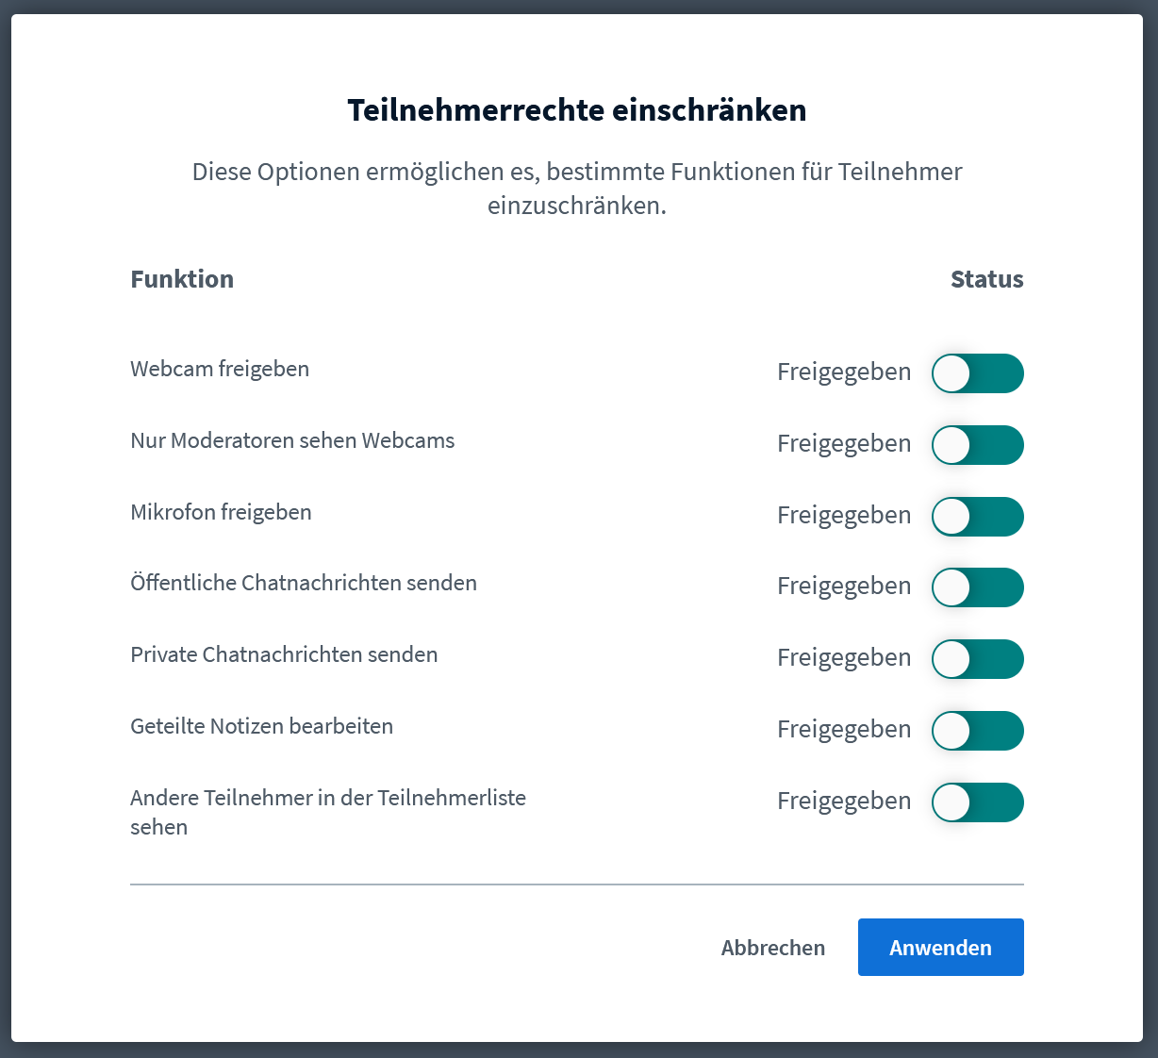
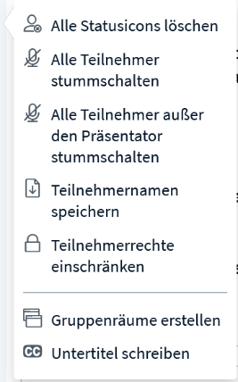

Slide 49
Umfrage
A Ich möchte eine kurze Pause
B Keine Pause, bin fit
C Keine Pause, früher fertig ist mir lieber
D Ich habe keine Wünsche

Slide 50
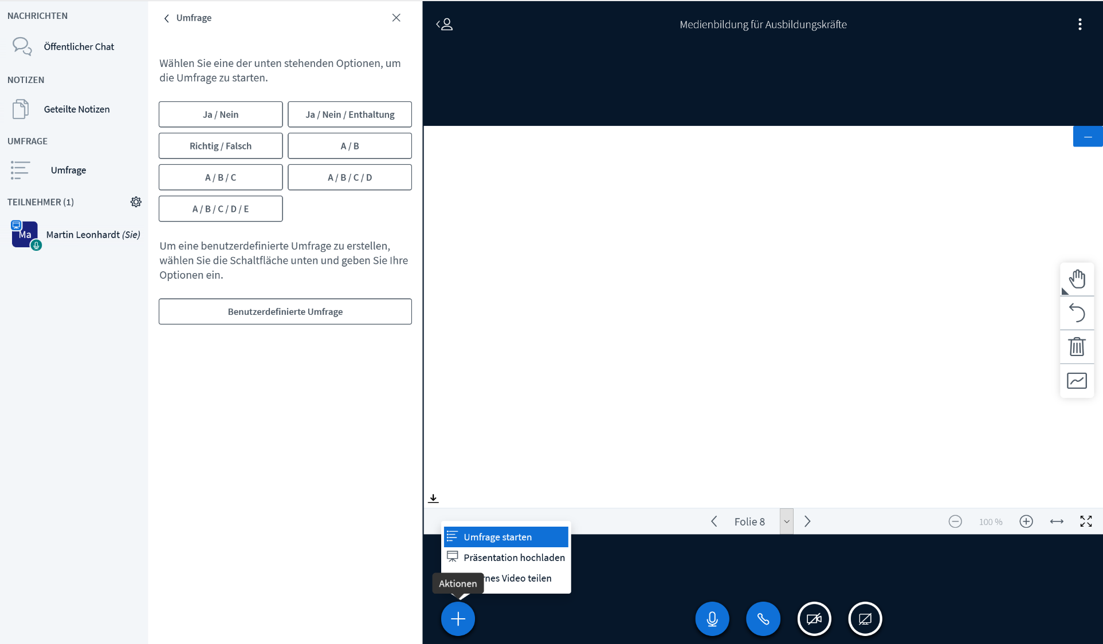

Slide 51
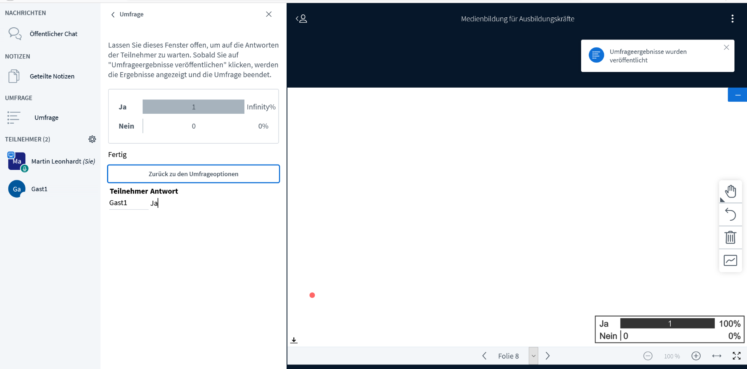

Slide 53
Tipp für MAC-Computer:
Unter Systemeinstellungen/ Sicherheit nehmen Sie bitte diese Einstellung vor (Bsp. Chrome-Browser):

Slide 54
Arbeitsphase bis 17:45 Uhr
Bitte rufen Sie BBB auf – möglichst an einem 2. Gerät!
https://meet-la.bildung. hessen.de/
➔Testen Sie einige vorgestellten Funktionen.
Um 17:45 Uhr sehen wir uns wieder hier im Moodle-BBB-Raum
Ich bin im Chat für Fragen für Sie da.

Slide 55
Didaktisch- Methodische Überlegungen zur Gestaltung von Online-Lernsequenzen

Slide 56
Vor der Konferenz
BBB-Raum erstellen und konfigurieren
Einladung per E-Mail verschicken
Internetverbindung prüfen, möglichst LAN statt WLAN
Headset oder Kopfhörer benutzen (als Moderator*in unbedingt!)
Hintergrund und Beleuchtung prüfen
Begrüßungs-Folie vorbereiten (Querformat als PDF), ggf. schon in BBB einstellen
Evtl. einen Videoimpuls vorher versenden (Flipped-Classroom)

Slide 57
Begrüßung der Teilnehmenden mit einem „Internetquatsch.de“
Wortwolke gestalten lassen zu einem Impuls, z.B. Answergarden, Mentimeter
In „Geteilte Notizen“ einen Impuls vorbereiten und etwas eintragen lassen
Die Teilnehmenden fragen sich etwas gegenseitig.
Tagesordnung als Präsentation (PDF statt PPT) oder als Moodle-Buch
Skalierungs-Fragen über das Whiteboard (Mehrbenutzermodus starten, Cursor positionieren)
Einstieg
Problematisierung

Slide 58
Gruppenarbeit
Arbeitsauftrag in der PDF am Bildschirm einblenden
Gruppenräume erstellen
Zufallseinteilung
gezielt einteilen
Teilnehmende dürfen selber entscheiden
Zeit festlegen
Wo finden die Teilnehmenden Hilfe, wenn etwas nicht klappt?

Slide 59
Sicherung
Präsentator*in – Recht an Teilnehmende übergeben
Bildschirm teilen und Arbeitsergebnis vorstellen
Datei / Foto hochladen
Nur die Vorstellenden machen ihre Kameras an – sie treten vor die Gruppe
Rückfragen über Chat oder per Handzeichen und Moderation
Die Präsentierenden bekommen eine private Nachricht

Slide 60
Feedback / Evaluation
Zu einer Frage auf dem Whiteboard schreiben alle etwas in den Chat: Bei Signal erst abschicken
Fragen auf PDF vorbereiten und Umfragetool verwenden
Online-Fragebogen vorbereiten und Link in den Chat stellen
Ergebnis des Online-Fragebogen per freigegebenem Bildschirm zeigen

Slide 62
Wichtige Hinweise zum Datenschutz:
Beachten Sie die datenschutzrechtlichen Bestimmungen bei Videokonferenzen.
Nur wenige Videokonferenz-Systeme sind datenschutzrechtlich für Gespräche über sensible Daten wie Noten zulässig.
Geben Sie grundsätzlich keine personenbezogenen Daten über sich und andere preis.
Weisen Sie alle darauf hin, dass es verboten ist, das Video/ den Bildschirm / den Chat ohne schriftliche Einverständniserklärung aller Beteiligten aufzuzeichnen!
Jede*r hat das Recht die Kamera ausgeschaltet zu lassen (in privatem Umfeld).

Slide 63
Zeilscheibe über oncoo.de
Beispiel für Zielscheibe

Slide 64
Freie Rückmeldung über Kartenabfrage
https://oncoo.de

Slide 66
Vielen Dank!
Alle Materialien und melden von Problemen:
https://arbeitsplattform.bildung.hessen.de/stsem/mefobian/bbb/index.html
Online-Bibliothek Medienbildung:
https://moodle.bildung.hessen.de/course/view.php?id=2080
Tutorial BigBlueButton:
https://lehrerfortbildung-bw.de/st_digital/medienwerkstatt/dossiers/bbb/index.html
Fragen? Mailen Sie mir:
Martin.Leonhardt@schule.hessen.de

